Slide 1
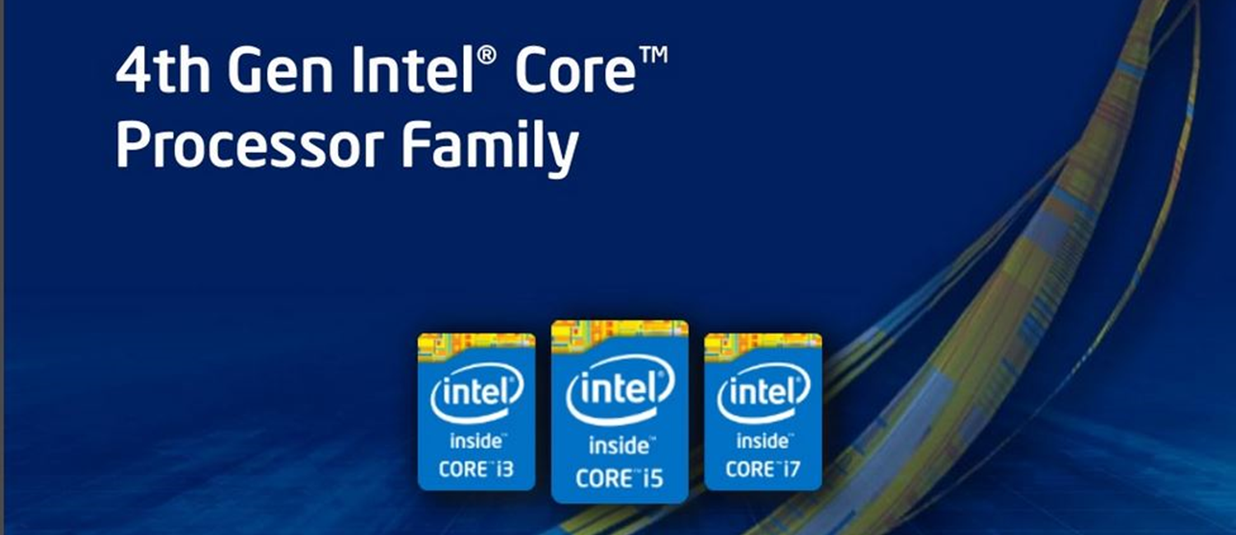
Les Processor i3, i5, et i7

Slide 2
Introduction au processeur
Composants d'un processeur
L'architecture des ordinateurs
Concept De Generation
4ème Génération Intel Core Processeur & Avantages
Processeur Intel i3.
Caractéristiques du processeur i3
I3 vs core 2 duo.
Caractéristiques du processeur i5.
I5 vs core i3.
Processeur Intel i7.
Caractéristiques du processeur i7.
I7 vs i5.

Slide 3
Introduction au processeur
Une machine qui traite quelque chose est un processeur. Un circuit électronique qui exécute des programmes d'ordinateur, contenant une unité de traitement et un contrôle dans la CPU d'ordinateur, traite la machine. Une unité centrale de traitement est le matériel dans un système informatique qui exécute les instructions d'un programme informatique en exécutant les opérations arithmétiques, logiques et d'entrée / sortie de base du système.

Slide 4
Composants d'un processeur
Deux composants typiques de cpu: L'alu effectue des opérations arithmétiques et logiques. Le cpu extrait des instructions de la mémoire et les décode et les exécute, Appel sur l'alu lorsque nécessaire. Le cpu est composé de plusieurs composants qui exécutent des fonctions spécifiques. Unité d'exécution Prévision de la branche Unité à virgule flottante Cache primaire Interface bus Horloge processeur

Slide 5
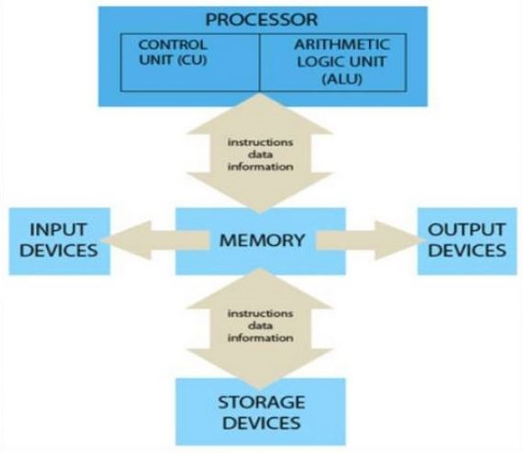
L'architecture des ordinateurs

Slide 6
Concept De Generation
Le terme Génération est appliqué au processeur Intel pour signifier de nouveaux et significatifs développements dans l'architecture ou la fonction du processeur.
Et toute l'équipe d'Intel est finalement celle qui décide les noms 2ème, 3ème, 4ème et ainsi de suite génération.

Slide 7
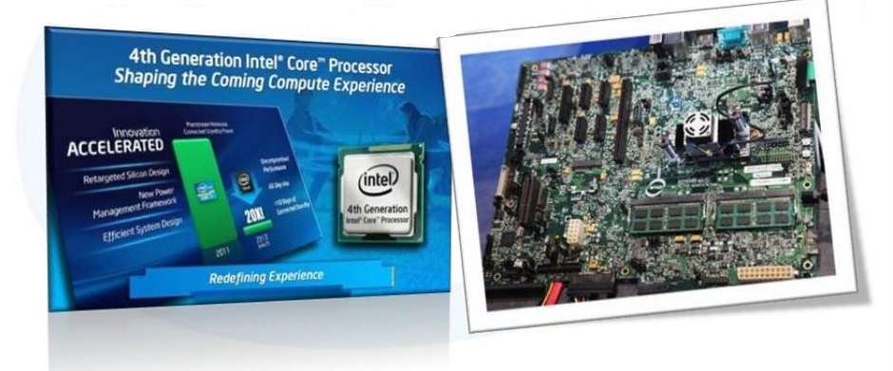
4ème Génération Intel Core Processeur & Avantages
4ème génération du processeur Intel Core, plus avancé, plus rapide et nouvelle ligne de processeur de faible puissance, sont arrivés en 2013, vise à établir une nouvelle norme pour l'expérience de l'informatique mobile et Ultrabook innovantes,

Slide 8
Processeur Intel i3.
La seule question que j'ai est s'il y a un avantage à utiliser un Core i3 sur un Core2Duo.
Le Core i3 est une puce dual core de 3,2 GHz, et c'est une grande amélioration par rapport à Core2Duo. C'est un bon bus de 700 MHz plus rapide et beaucoup plus rapide, avec une RAM beaucoup plus rapide.
Les premiers processeurs Core i3 ont été lancés le 7 janvier 2010.

Slide 9
Caractéristiques du processeur i3
Le Core i3 est une puce dual core de 3,2 GHz, et c'est une grande amélioration par rapport à Core2Duo.
C'est un bon bus de 700 MHz plus rapide et beaucoup plus rapide, avec une RAM beaucoup plus rapide.
Utilise moins de chaleur et d'énergie que les processeurs antérieurs, ce qui est toujours une bonne chose en ce jour et l'âge.

Slide 10
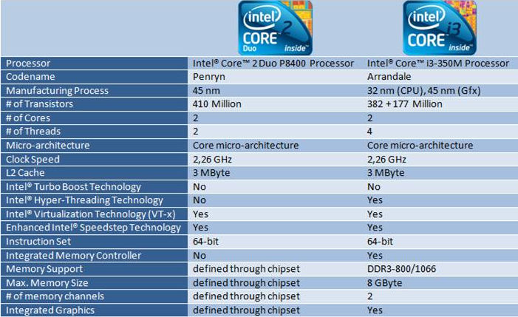
I3 vs core 2 duo.

Slide 11
Processeur Intel i5.
I5 offre l'opportunité aux utilisateurs d'utiliser le système avec multitâche.
Une grande caractéristique des processeurs I5 est qu'ils ont la capacité d'exécuter deux processeurs multitâche ensemble qui sont généralement appelés comme deux processeurs et peut augmenter la performance de travail du système efficacement.
La technologie Turbo boost des processeurs I5 est la principale caractéristique bénéfique des processeurs I5 qui permettent aux utilisateurs de faire leur travail régulier et important à l'aide d'applications lourdes.

Slide 12
Caractéristiques du processeur i5.
I5 ont la capacité de travailler avec la mémoire intégrée et peuvent améliorer les performances des applications. L'augmentation de la mémoire jusqu'à 1333 MHz.
Comme I5 processeurs ont haute vitesse de taux d'exécution afin qu'ils soient en mesure d'effectuer à la vitesse maximale de 3,6 GHz.
Turbo technologie est présente dans le dispositif qui stimulent la vitesse de travail des systèmes informatiques.
Il fournit l'architecture 64 bits pour les utilisateurs pour le travail fiable.
Micro architecture pour les processeurs I5 a été présenté par le Nehalem et ces processeurs ont un taux de cache jusqu'à 8 Mo.

Slide 13
I5 vs core i3.
C'est le processeur de taille moyenne de ce groupe, recommandé pour ceux qui demandent un peu de vitesse, mais pas assez où l'utilisateur sera capable d'exécuter des applications intensives.
Comme avec le processeur Core i3, cela vient avec 2-4 noyaux, la principale différence est qu'il a une vitesse d'horloge plus élevée que le Core i3.
C'est également un processeur à la chaleur et à l'efficacité énergétique, mais il semble être mieux pour ce travail particulier que le Core i3.
Le nombre de threads utilisé dans ce n'est pas différent de celui du Core i3 avec 2-4 threads, il utilise également la technologie hyper threading pour une augmentation de la performance.
Le cache du Core i5 est plus grand que le Core i3.
Le Core i5 est en mode turbo est mis à disposition, ce qui donne aux utilisateurs la possibilité de désactiver un noyau si elle n'est pas utilisée.

Slide 14
Processeur Intel i7.
Intel a développé différents types de processeurs pour les utilisateurs pour un travail plus rapide par rapport aux versions précédentes. Après le développement des processeurs I3 et I5, Intel introduit une nouvelle version, c'est-à-dire un processeur I7 comparativement plus rapide que les anciens. Fondamentalement, les processeurs I7 ont été conçus pour relever les défis de la performance intelligente et rapide du système informatique. Ils ont été conçus en 2008 et ont été annoncés en 2009 juste après les processeurs I5.

Slide 15
Caractéristiques du processeur i7.
Avec l'aide de processeurs I7 les utilisateurs peuvent profiter de la haute vitesse de travail avec la fonctionnalité supplémentaire du multitâche, c'est-à-dire en utilisant deux documents différents ou les fichiers en même temps.
La technologie à deux noyaux fait également partie des processeurs I7 qui fournissent aux clients une performance de travail fiable et à haut débit.
Une grande caractéristique des processeurs I7 est la technologie Turbo Boost. Cette technologie fournit la haute performance du système aux utilisateurs de surmonter la charge de travail des différentes applications sur le système et de maintenir la vitesse du système.
Comme I5 et I3 processeurs I7 ont également une fonctionnalité de la technologie Hyper Threading améliore l'activité et la vitesse du système en gérant le multitâche, la charge de travail et les différents types d'applications plus lourdes des utilisateurs.
I7 sont si avancés pour traiter la mémoire intégrée du système e et ont la capacité d'augmenter la mémoire jusqu'à 1066 Mbits et fournir la vitesse de travail de 25.6 GB / sec.

Slide 16
I7 vs i5.
C'est pour les utilisateurs qui demandent de l'énergie,
Le cache sur celui-ci est pour les utilisateurs qui demandent plus de mémoire cache.
Le cache sur celui-ci est 4-8 MB.
Ce processeur est livré avec 8 fils, définitivement assez pour faire le travail rapidement, peut-être même à la vitesse de la lumière. Et oui, il utilise également la technologie hyperthreading.
Vous aurez quatre noyaux à tirer profit de cette série particulière.
Et tout comme les autres de cette série Intel de processeurs, il est plus économe en énergie et produit moins de chaleur.

Slide 17
Réalise Par :
Nom : Salah
Prénom : BELOUAD
Filière : Développement
Email : devsalah101@gmail.com

